Slide 1



Universitas Darma Persada
Start
Program Studi Magister Teknik Energi Terbarukan
Herman Pasinrangi
NIM: 2021910001

Slide 2

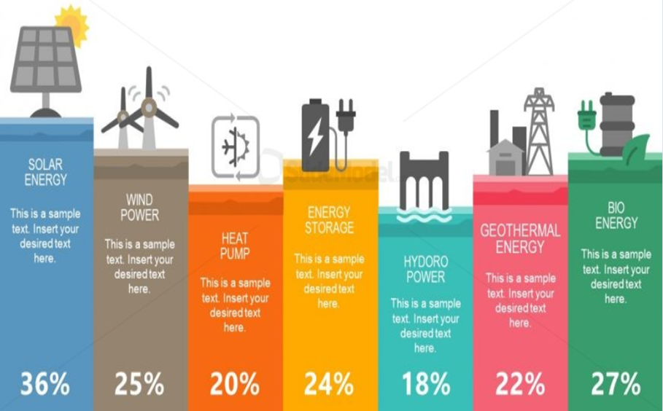
Universitas Darma Persada
02/23
Abstrak
Pemilihan teknologi yang tepat dan efisien untuk mesin pendingin merupakan tantangan utama negara-negara berkembang. Saat ini mesin pendingin kulkas tersedia dengan menggunakan kompressor AC. Penelitian menunjukkan bahwa mesin pendingin kompressor DC lebih efisien dibanding kompressor AC. Perlu pemahaman yang lebih luas terkait hasil-hasil riset tersebut.
Dalam studi ini, dilakukan penilaian kinerja lemari pendingin AC dan lemari pendingin DC dengan sumber daya energi matahari. Penelusuran dan pengumpulan literatur menggunakan Publish or Perish, Scopus dan Google Scholar selama periode Mei – Juli 2023. Metode review menggunakan pencarian terbatas secara acak yang diterbitkan berbahasa Inggris dalam kurung waktu sepuluh tahun terakhir. Objek penelitian membahas kinerja sistem kompressor DC dan AC pada mesin pendingin kulkas kompressi uap dengan sumber energinya menggunakan PV surya. Kinerja lemari pendingin bertenaga surya dengan dua konfigurasi yang berbeda dipelajari. Konfigurasi pertama yaitu lemari pendingin dihubungkan langsung dengan sistem fotovoltaik surya, konfigurasi kedua lemari pendingin dengan menggunakan inverter AC-DC.
Analisa yang dilakukan meliputi: desain sistem pendingin dengan kompressor tenaga surya; pengaruh putaran dan tegangan pada kompressor DC.
Hasilnya penggunaan baterai dan inverter menurunkan efisiensi sistem refrigerasi PV. Peningkatan kecepatan kompressor meningkatan konsumsi daya, kapasitas pendinginan dan COP. Kinerja kompressor VSD lebih baik dari kompressor kecepatan tetap. Penggunaan kompressor 12 V pada kulkas ukuran kecil lebih efisien dibanding 24 V. Peningkatan temperatur udara sekitar menyebabkan penurunan kapasitas pendinginan kulkas.

Slide 3
Universitas Darma Persada
03/23
Ringkasan
01
02
03
04
05
06
Abstrak
Pendahuluan
Tinjauan
Pustaka
Metodologi Penelitian
Hasil dan Pembahasan
Kesimpulan & Saran
Latar Belakang
Perumusan Masalah
Ruang Lingkup Penelitian
Tujuan Penelitian
Kerangka Penelitian
Prinsip Sistem Refrigerasi
Refrigerasi Kompressi Uap
Refrigerasi Fotovoltaik Surya
Membuat Rumusan Masalah
Menentukan Landasan Teori
Melakukan Analisa Data
Membuat Pembahasan
Mendesain Sistem Pendingin
Perbandingan Kinerja Kompressor DC & AC
Pengaruh Kecepatan & Tegangan Kompressor

Slide 4
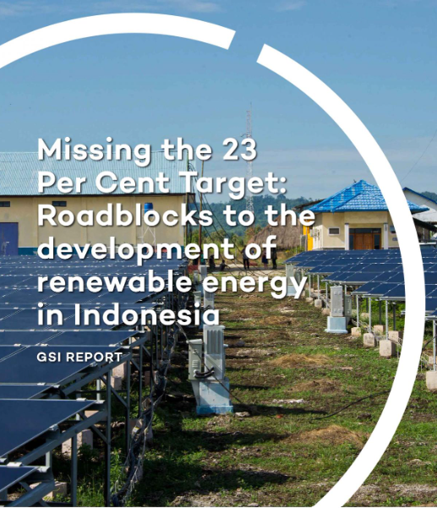
Universitas Darma Persada
04/23
PENDAHULUAN
Latar Belakang
PP 79/2014: target EBT 23% (2025) / 31% (2050), realisasi 12,16% (2021)
Sumber energi: fosil, EBT, nuklir (Sulich & Pelc, 2021)
Fosil → masalah lingkungan, perubahan iklim, pemanasan global
Konsumsi energi primer ↑ perlu sumber alternatif EBT
Ilmuwan: matahari sebagai sumber utama EBT (Alsagri et al., 2020)
Matahari mempunyai potensi besar: pendinginan dan pemanasan
Pendingin surya: PV (PV→listrik→mesin pendingin); panas matahari (kolektor surya→ refrigerant tabung kolektor) (Ullah et al., 2013)
Pendingin PV: termoelektrik dan kompressi (Kaushik et al., 2016)
Infante Ferreira & Kem; Kaushik et al.: kinerja sistem kompressi lebih baik dari termoelektrik
Komersialisasi solar refrigerator dengan kompressor DC baru tersedia di negara maju
Notes:
(Ullah et al.,

Slide 5


Universitas Darma Persada
05/23
Perumusan Masalah
Bagaimana kinerja kompressor DC dibandingkan kompressor AC pada lemari pendingin surya?
Apa pengaruh putaran motor kompressor DC terhadap kinerja lemari pendingin surya?
Bagaimana pengaruh tegangan listrik, suhu udara sekitar dan radiasi matahari pada kinerja kompressor DC?
Ruang Lingkup
Kinerja sistem kompressor DC dan kompressor AC pada mesin pendingin kulkas
menggunakan kompressi uap energi PV surya, dengan merujuk pada hasil-hasil riset
sepuluh tahun terakhir
Tujuan Penelitian
Menghitung beban sistem pendingin kompressor tenaga surya
Mempelajari kinerja kompressor DC dan kompressor AC pada lemari pendingin surya
Mempelajari pengaruh putaran kompressor, tegangan listrik pada lemari pendingin tenaga surya

Slide 6
Universitas Darma Persada
06/23
Tinjauan Pustaka
Daffallah: keuntungan dari refrigerasi fotovoltaik surya adalah stabilitas operasi dan efisiensi yang tinggi dibandingkan dengan refrigerasi panas matahari
Alrwashdeh & Ammari; Abdullaev & Shaislamov: hasil analisis life-cycle cost menunjukkan bahwa sistem refrigerasi kompressi uap lebih disukai daripada sistem refrigerasi serapan uap
Sakellariou; P. Axaopoulos: Efisiensi PV memburuk pada suhu sel yang tinggi sementara suhu kolektor yang tinggi diharapkan menjadi lebih baik dalam efisiensi sistem termal
Daffalah: Kompressor DC digunakan dalam refrigerator fotovoltaik surya untuk mengurangi kerugian konversi DC ke AC
Abdullaev & Shaislamov; Amratwar & Hambire; Jabbar: Lemari pendingin AC mengkonsumsi daya yang relatif lebih banyak dengan lonjakan daya yang lebih besar dibandingkan lemari pendingin DC

Slide 7
Universitas Darma Persada
07/23
Tinjauan Pustaka
Poyeksi Badan Energi Internasional: modul PV silikon kristal tunggal 21% (2030), Inverter 95–98% (2020–2030), baterai relatif stabil 80%.
Opoku et al.: dua lemari es identik, terhubung ke PV melalui konverter DC – AC & kulkas DC terhubung langsung ke PV. Hasilnya, lemari es AC mengkonsumsi daya yang relatif lebih besar (250-425) W dengan lonjakan daya dibandingkan dengan DC (75 W)
Kasera et al.: R290 adalah refrigeran sangat baik dilihat dari sifat termodinamikanya dan masalah lingkungan. Penggunaan variabel kecepatan akan diperoleh kinerja yang lebih baik.
Sabry & Ker: VSD battery-inverter-load, battery-load dan grid-load. Efisiensi beban-baterai ±99%, beban-baterai-inverter ±78,5% karena kerugian inverter. Battery-load (1.850 kWh/hari, battery-inverter-load (2,466 kWh/hari)
Mohan & Chandrakant: menggunakan R290, kecepatan variabel mengkonsumsi daya lebih kecil (177,1 W) diban- ding kecepatan maksimum (215,97 W) dengan kapasitas pendinginan masing-masing 99,64 W, 109,12 W
Su et al.: suhu lingkungan meningkat →kapasitas pendinginan rata-rata menurun secara signifikan,
intensitas radiasi meningkat→kapasitas pendinginan meningkat secara signifikan

Slide 8
Universitas Darma Persada
08/23
Tinjauan Pustaka
Shaban et al.: lemari es display (RDC) dengan variabel kecepatan kompressor DC serta dilengkapi dengan pengatur aliran refrigeran (VRF) menghasilkan penghe-matan energi 32% dibandingkan kabinet komersial
Ekren & Celik: kinerja eksperimental dari arus AC dan kompressor arus DC dengan kulkas 79 liter. Perbandingan menunjukkan bahwa kompressor DC bisa jauh lebih efisien daripada kompressor AC di unit pendingin.
Sobamowo et al.: pada kulkas PV-DC pada kecepatan kompressor 3500 rpm pencapaiannya sama dengan kulkas AC ukuran yang sama yang terhubung ke listrik jaringan nasional.

Slide 9
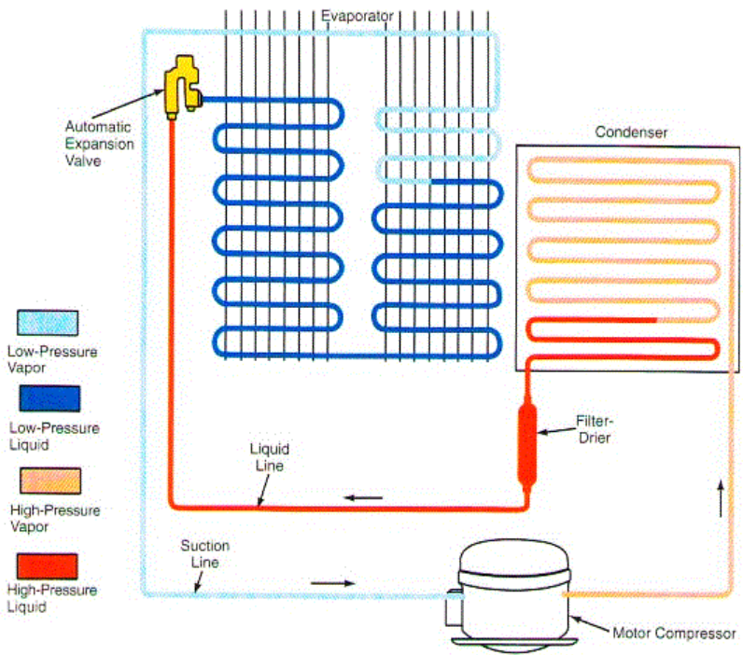
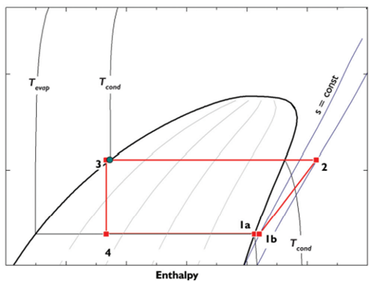
Universitas Darma Persada
09/23
Tinjauan Pustaka
Prinsip sistem refrigerasi:

Slide 10


Universitas Darma Persada
10/23
Metodologi
Membuat Rumusan Penelitian
Kajian literatur bersifat historical review tentang kompressor DC & AC dengan tenaga PV surya sepanjang kurung waktu 10 tahun terakhir
Menentukan Landasan Teori
Masalah dirumuskan berdasarkan teori-teori yang relevan dengan lemari pendingin PV surya dengan kompressor DC dan AC. Perhitungan desain sistem pendingin berdasarkan data sekunder
Analisa Data
Membuat Pembahasan
Perhitungan beban lemari pendingin
Penalaran hasil-hasil penelitian

Slide 11
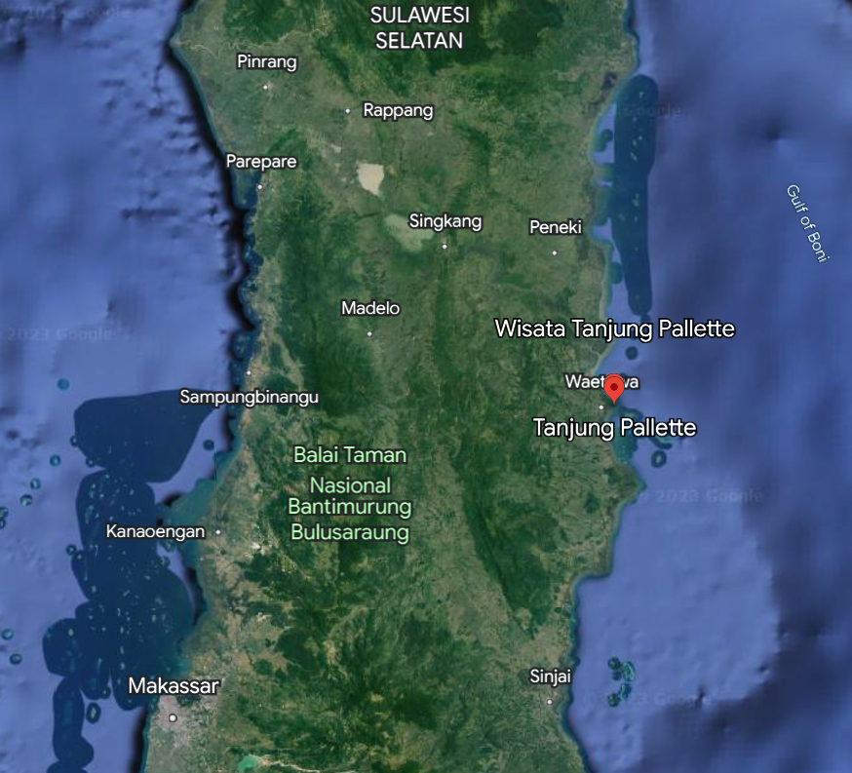

Universitas Darma Persada
11/23
Hasil & Pembahasan
Mendesain Sistem Pendingin
Kebutuhan sistem pendingin:
- Jumlah tangkapan ikan: 500 kg/hari
- Lama penyimpanan pada cold storage: 5 jam
- Temperatur lingkungan rata-rata 31,2 ºC
- Ukuran cold storage: (1 x 1 x 1) m³
- Material cold storage:
# 0,5 mm baja galvalum
# 100 mm polyurethane foam
# 10 mm kayu jati
# 0,5 mm baja galvalume
Total beban transmisi = 62,88 W

Slide 12
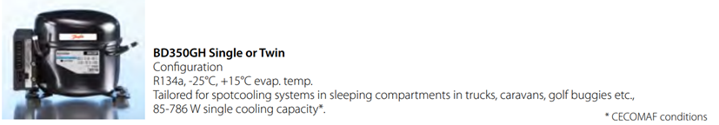
Universitas Darma Persada
12/22
Hasil & Pembahasan
Mendesain Sistem Pendingin
Beban produk: Kebutuhan kompressor DC:
- Kalor yang diserap evaporator (Qc):
Qc = h1 – h4 = 392 – 238 = 154 kJ/kg
dimana,
h1 = 392 kJ/kg, h2 = 418 kJ/kg, h3 = h4 = 238 kJ/kg
Dipilih kompressor tipe BD350GH Twin (24V) produksi
Danfoss (kap. pendinginan 1,96 kW; daya listrik 660 W)
Safety factor 10%→Q_{p}= 9,74 kW-----9,68 kW
Total kompressor = 9,74/1,96 = 5 unit

Slide 13
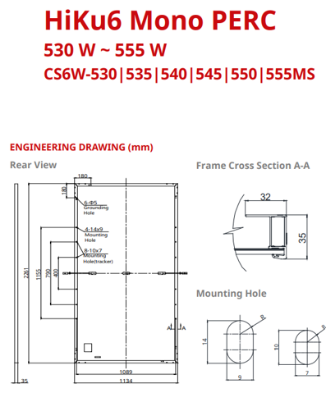
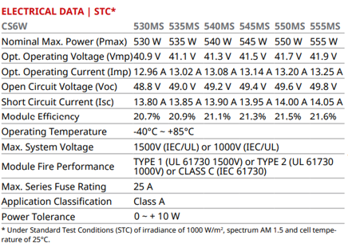
Universitas Darma Persada
13/22
Hasil & Pembahasan
Mendesain Sistem Pendingin
Kebutuhan panel surya:
Assumsi peak PV 4 jam per hari
Daya panel surya = [((5 unit kompressor x 660 W) x 5 jam) /4 jam] = 4.125 Wp
Kebutuhan panel = (4.125 / 550) = 7,5 atau dibulatkan 8 panel.
Efisiensi modul:
Power output = luas panel x irradiation x η_{mod}
Poutput = (2,261 x 1,134) x 1.000 x 19,4 % = 497 W

Slide 14
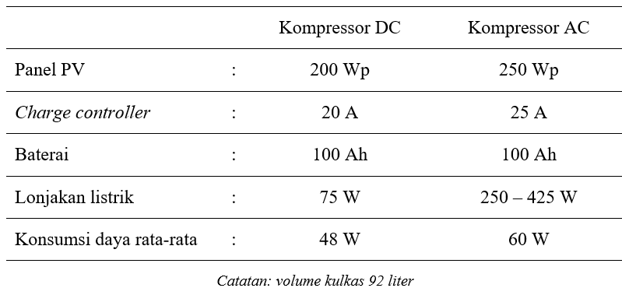
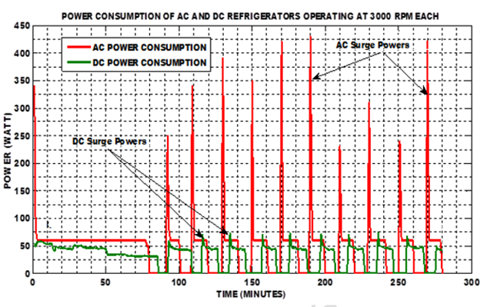
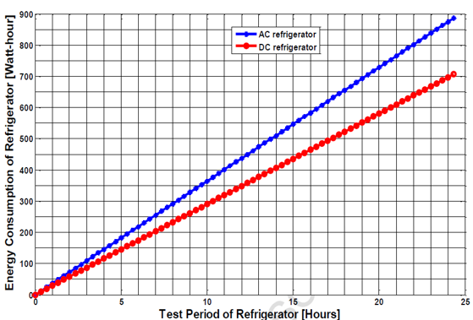
Universitas Darma Persada
14/23
Hasil & Pembahasan
Perbandingan Kompressor DC & AC
Opoku et al.:
- Lonjakan daya tinggi → dibutuhkan kapasitas inverter dan pengontrol muatan lebih besar
→ kapasitas baterai besar u/ mengakomodasi setiap startup
→ laju pengisian dan pengosongan baterai cepat → masa pakai baterai berkurang
- Konsumsi daya sehari kompressor AC 885 Wh, kompressor DC 704 Wh

Slide 15
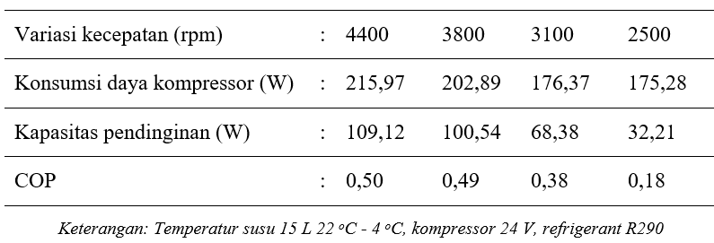
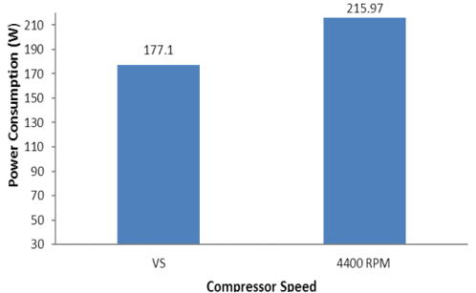
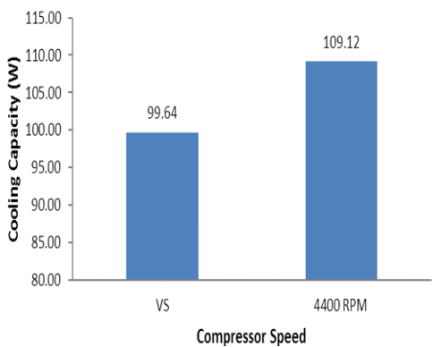
Universitas Darma Persada
15/23
Hasil & Pembahasan
Pengaruh Kecepatan Kompressor
Kasera et al.:
- Kompressor VSC → suhu rendah → kecepatan rendah → konsumsi energi rendah
→ penambahan putaran perlahan → tingkat kebisingan rendah
→ konsumsi dayanya lebih kecil (177,1 W), kec. maksimum (215,97 W)
→ menyesuaikan kebutuhan pendinginan

Slide 16
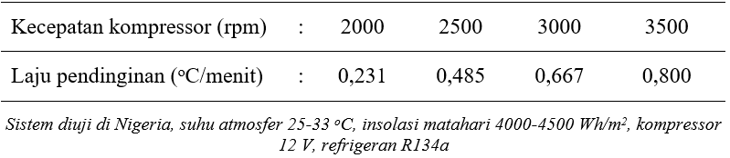
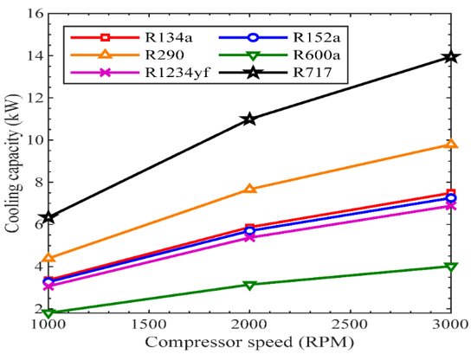
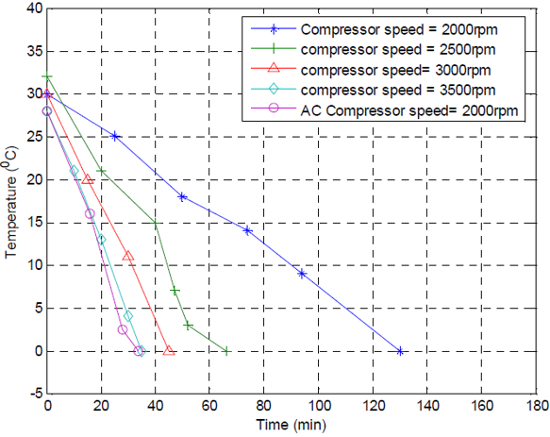
Universitas Darma Persada
16/23
Hasil & Pembahasan
Pengaruh Kecepatan Kompressor
Sobamowo et al.: Aized et al.:
Laju pendinginan kulkas AC
hampir sama dengan kulkas
putaran 3500 rpm
Pada semua refrigerant: peningkatan putaran → kapasitas pendinginan

Slide 17
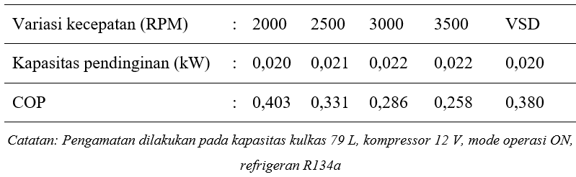
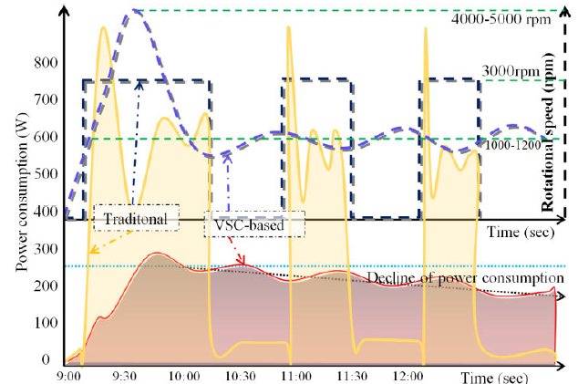
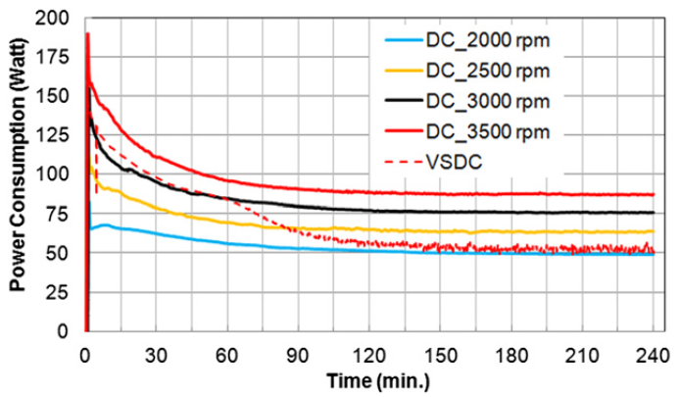
Universitas Darma Persada
17/23
Hasil & Pembahasan
Pengaruh Kecepatan Kompressor
Ekren al.: Sabry et al.:
` Kulkas VSC, frek. ON-OFF nya lebih kecil, tanpa daya lonjakan
Kinerja kulkas VSC (baterai-beban) lebih baik dari konfigurasi-
tradisional (baterai-inverter-beban)

Slide 18
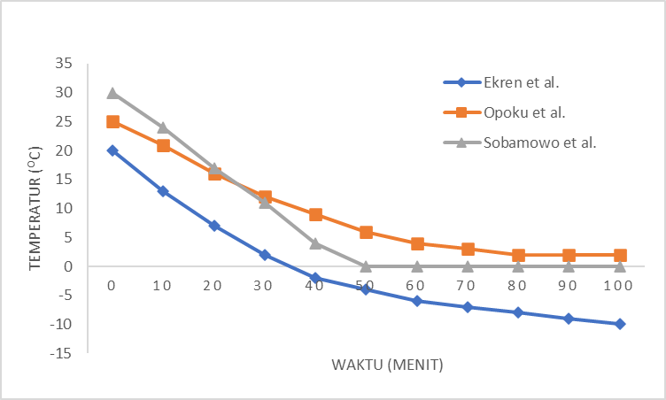
Universitas Darma Persada
18/23
Hasil & Pembahasan
Pengaruh Kecepatan Kompressor
Perbandingan pada kecepatan ± 3000 rpm, penelitian Opoku et al. suhu kabin 2 ºC dicapai pada menit ke 80 disaat suhu rata-rata evaporator terukur -5 ºC. Sobamowo et al. pada kecepatan kompressor 3000 rpm dibutuhkan waktu ± 50 menit untuk membentuk es pada suhu 0 ºC dengan laju pendinginan 0,667 ºC/menit

Slide 19
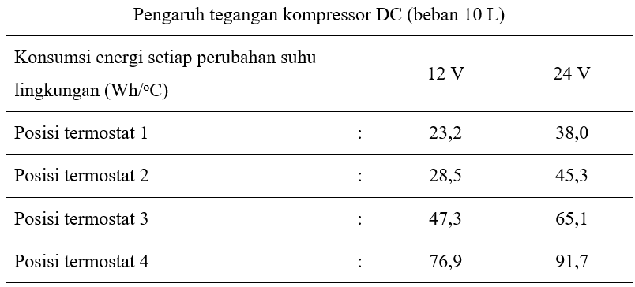
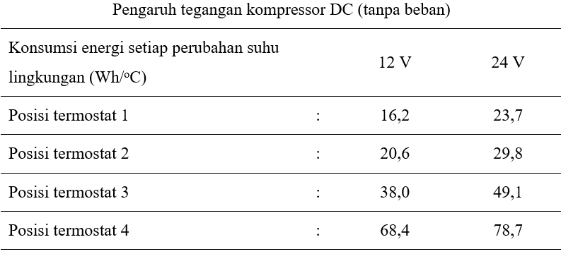
Universitas Darma Persada
19/23
Hasil & Pembahasan
Pengaruh Tegangan Kompressor
Daffalah:

Slide 20
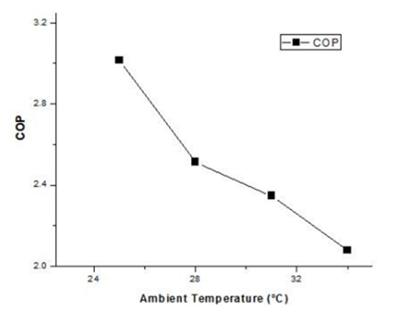
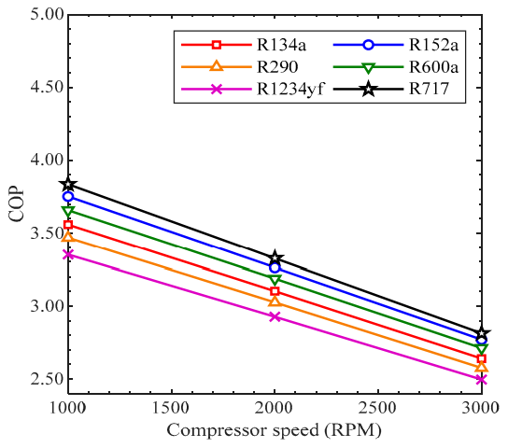
Universitas Darma Persada
20/23
Hasil & Pembahasan
Pengaruh lainnya
Sidney & Lal: Aized et al.:

Slide 21
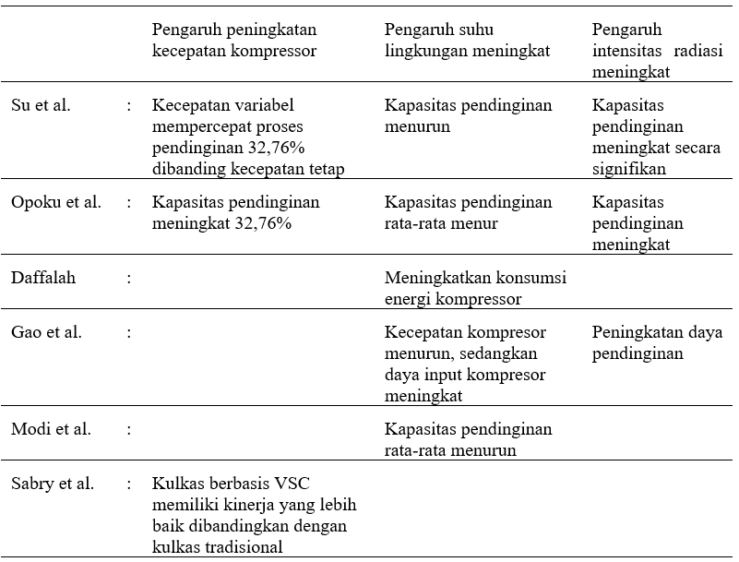
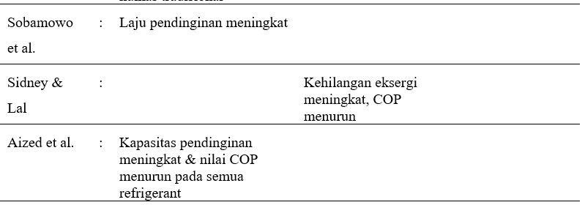
Universitas Darma Persada
21/23
Hasil & Pembahasan
Ringkasan

Slide 22

Universitas Darma Persada
22/23
Kesimpulan
Penggunaan baterai dan inverter pada kulkas AC meningkatkan biaya sistem refrigerasi PV. Efisiensi energi menurun akibat konversi energi dalam baterai dan inverter. Konsumsi daya seketika pada kulkas AC memiliki lonjakan daya yang tinggi ± 4 kali lipat dibandingkan lonjakan daya pada kulkas DC. Kulkas berbasis VSC frekuensi ON/OFF nya lebih kecil dan tanpa daya lonjakan.
Peningkatan kecepatan kompressor mengakibatkan peningkatan konsumsi daya dan kapasitas pendinginan. Dalam mode kecepatan variabel, peningkatan intensitas radiasi berbanding lurus dengan peningkatan kecepatan kompressor. Kompressor yang dilengkapi variabel kecepatan dapat bekerja mengikuti fluktuasi daya input menyesuaikan dengan radiasi matahari.
Pada kulkas rumah tangga penggunaan kompressor 12 V lebih efisien dibanding kompressor 24 V. Peningkatan temperatur udara ambien menyebabkan kapasitas pendinginan kulkas menurun atau kebutuhan kapasitas pendinginan meningkat

Slide 23

Universitas Darma Persada
23/23
Saran
Penelitian mesin pendingin surya kompressor DC dengan parameter kecepatan kompressor telah banyak dilakukan, namun penelitian terkait variasi tegangan kompressor DC belum banyak dilakukan. Diperlukan penelitian tambahan untuk memperkuat penelitian sebelumnya.
Penerapan VSC pada sistem pendingin telah diteliti selama 20 tahun lebih. Meskipun terbukti pada sistem kapasitas kecil, masih terdapat beberapa masalah yang menghambat untuk implementasi dalam sistem berukuran sedang. Masalah-masalah ini meliputi:
• Pengembangan dan integrasi kompressor dan penggerak variabel kecepatan yang belum memadai
• Biaya yang relatif tinggi karena penggunaan penggerak variabel kecepatan
• Informasi yang tidak memadai dari pabrikan tentang karakteristik kinerja sistem kecepatan variabel

Slide 24
Tuniversitas Darma Persada
Finish
Terima Kasih

